Slide 13
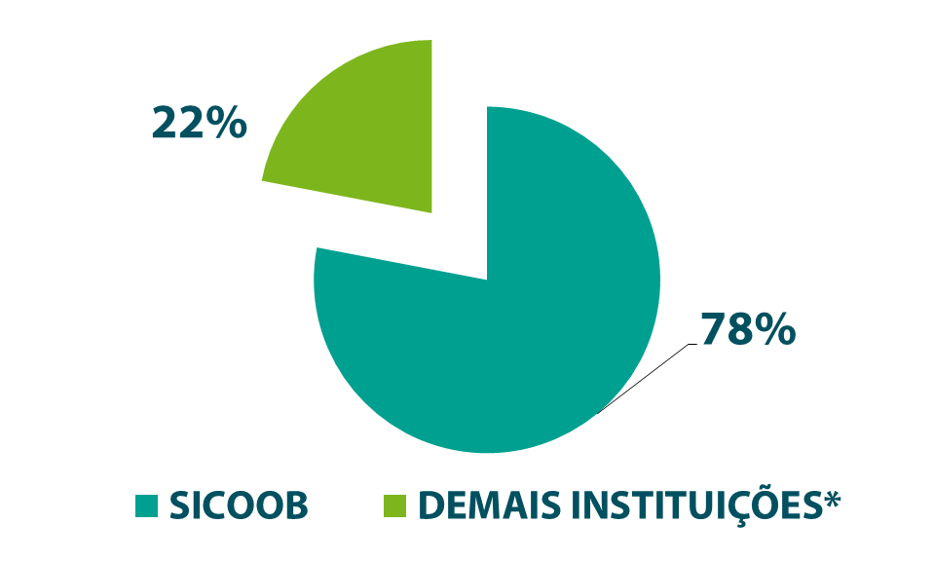
PARCERIA GARANTIOESTE (PR)
OPERAÇÃO POR INSTITUIÇÃO FINANCEIRA - 2013
Fonte: Garantioeste
* Banco do Brasil, BRDE; NBC Bank; Banrisul, Sicredi e Badesul – Agência de Fomento do Paraná.

Slide 17
Paulo Ribeiro
Superintendente de Crédito
SIG Quadra 06; n.º 2080 – 3º andar
Brasília – DF CEP 70610-460
Tel.: +55 61 3217 – 5208
pauloa@bancoob.com.br
www.bancoob.com.br

